Slide 1

Tập viết
Ôn tập giữa kì 1 tiết 9+10

Slide 2
Khởi động

Slide 3


Slide 4
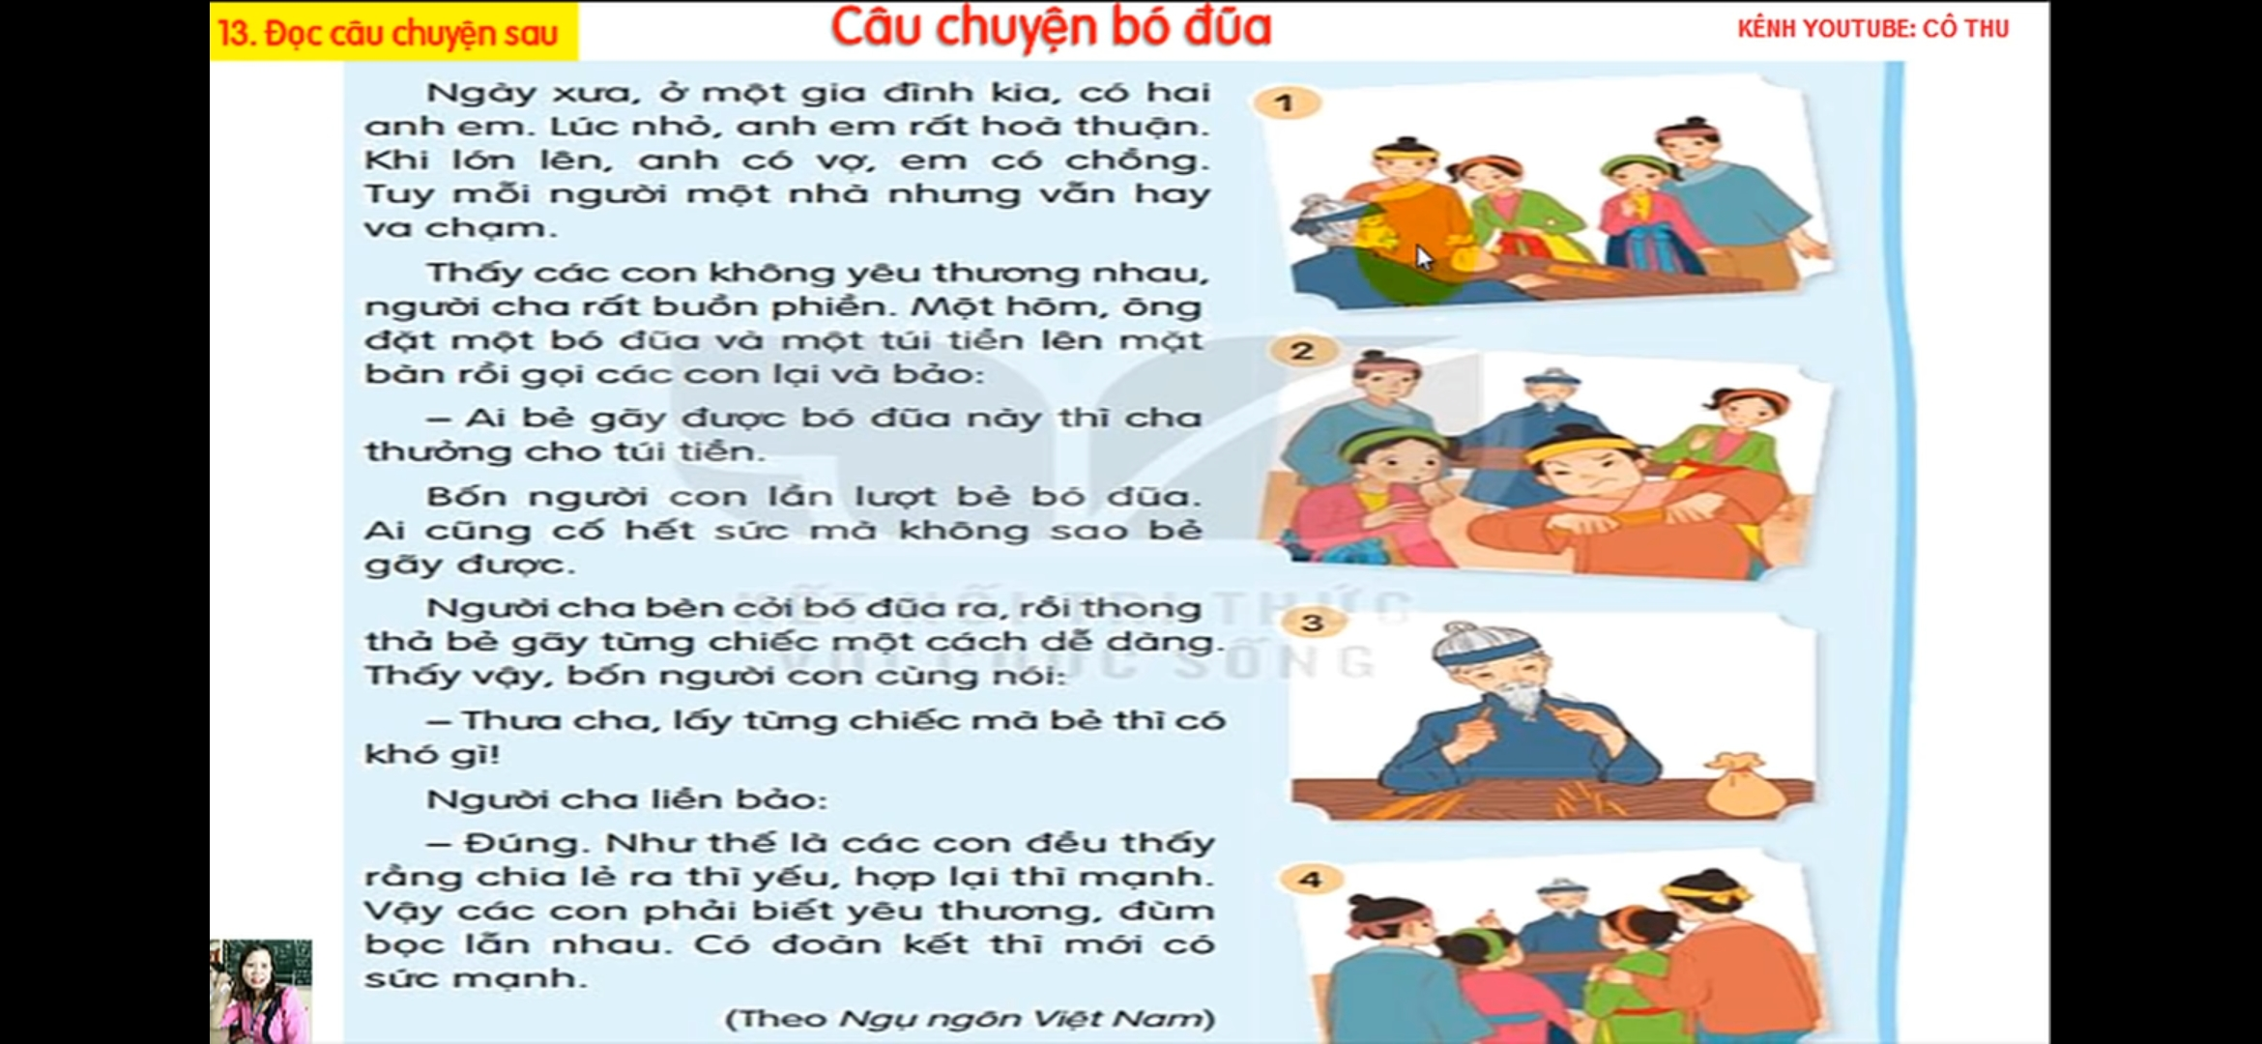

Slide 5
Trả lời câu hỏi và thực hiện yêu cầu.
a. Khi lớn lên, tình cảm hai anh em như thế nào?
Hòa thuận Không thay đổi không hòa thuận
b.Người cha nghĩ ra cách gì để khuyên bảo các con?
Người cha thử các con ai bẻ gãy bó đữa cha sẽ thưởng túi tiền
c. Vì sao bốn người con không bẽ gãy được bó đũa?
- Vì tất cả để nguyên cả bó bẻ
d.Người cha bẻ gãy bó đũa bằng cách nào?
Người cha cởi bó đũa ra và bẻ từng chiếc một cách dễ dàng

Slide 6
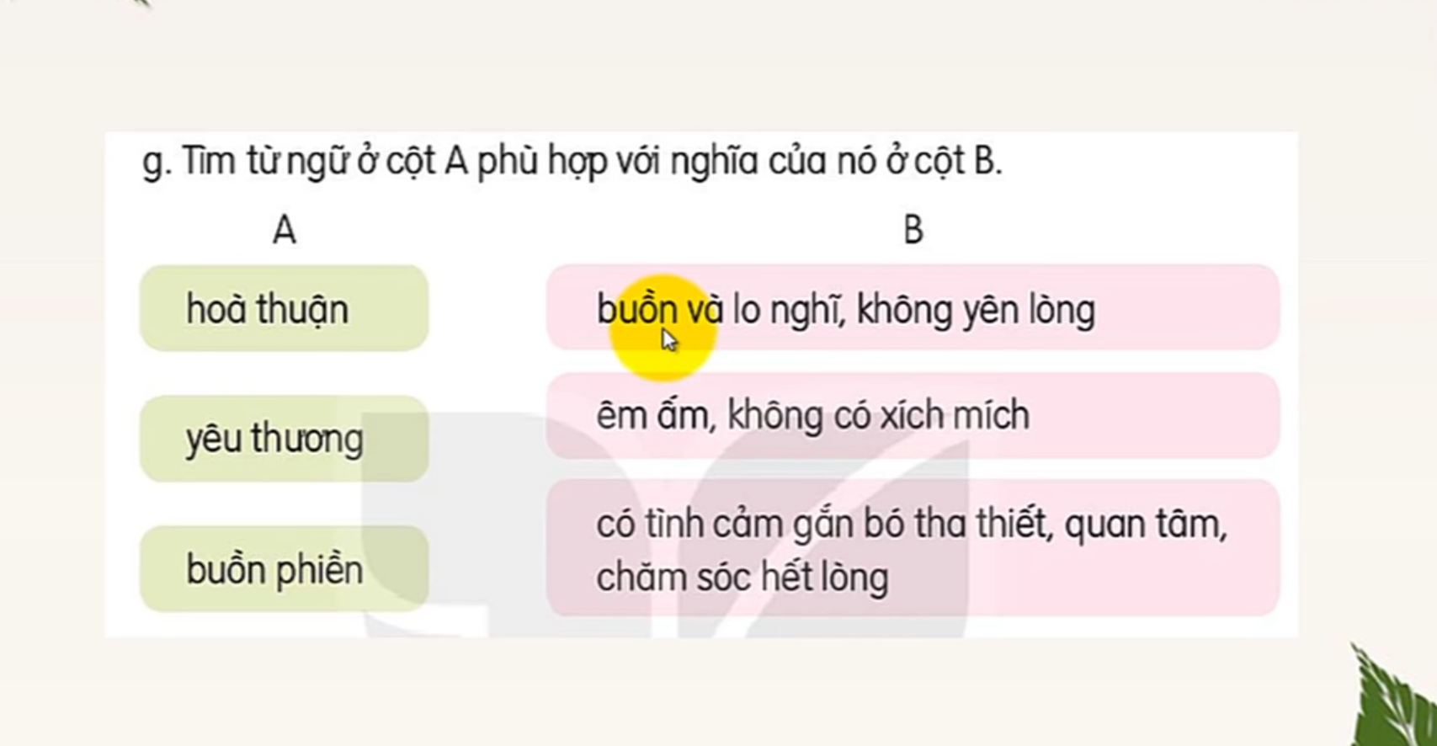

Slide 7
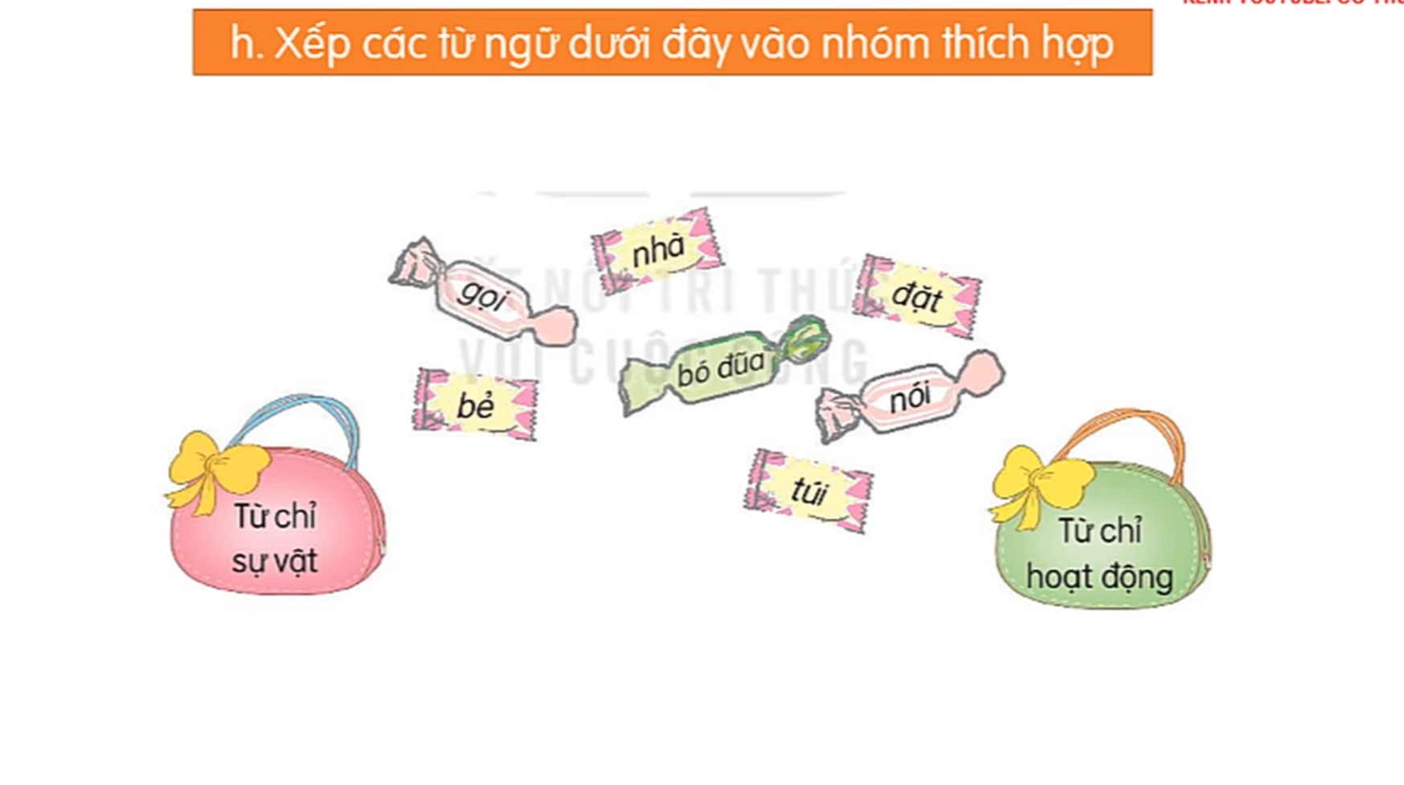

Slide 8
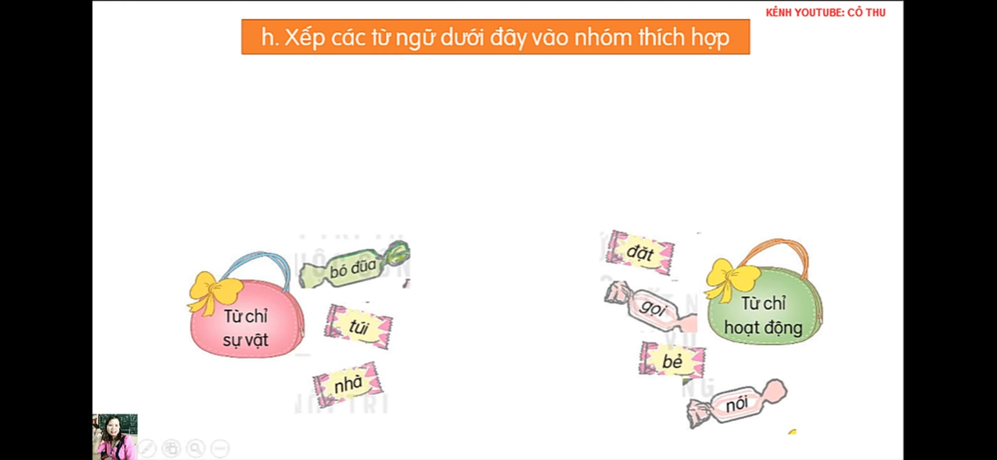

Slide 9
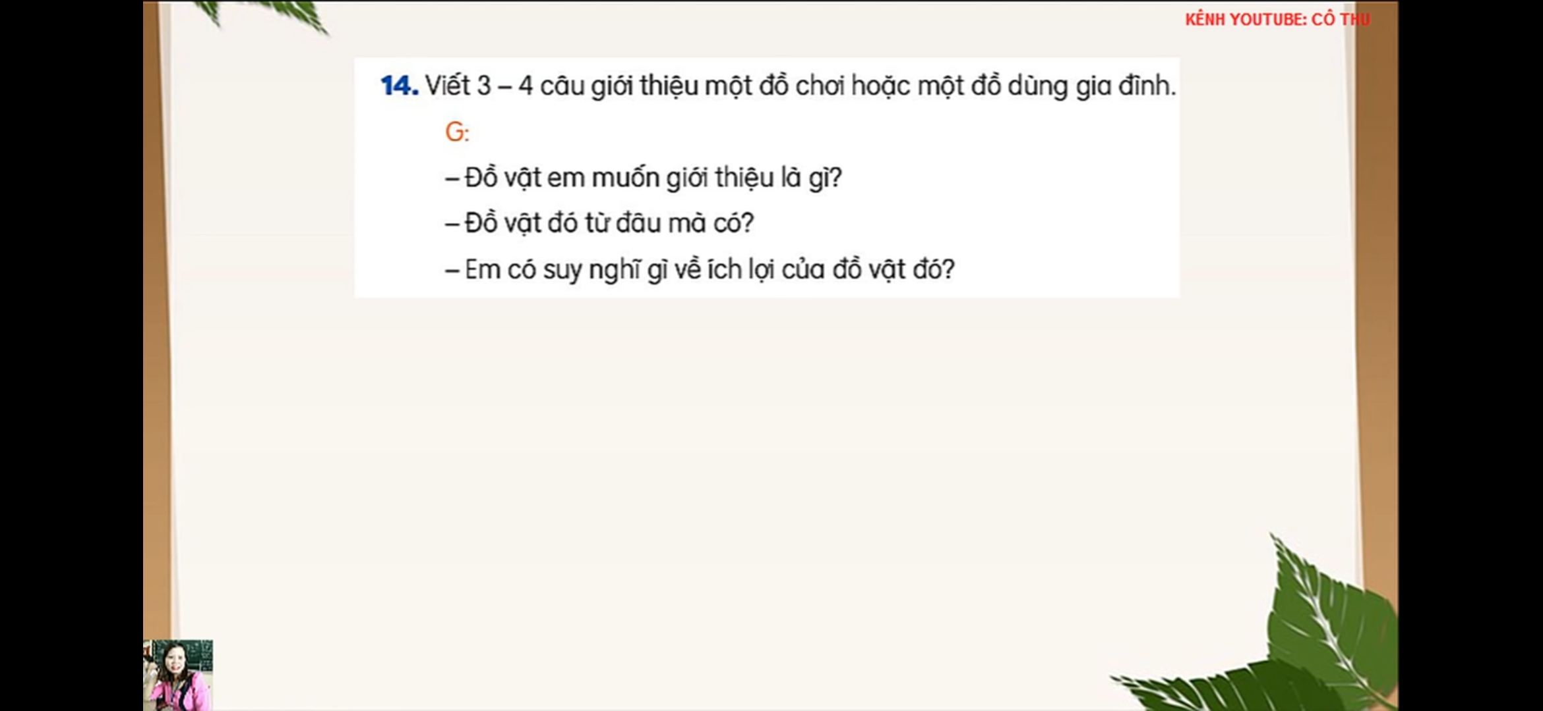
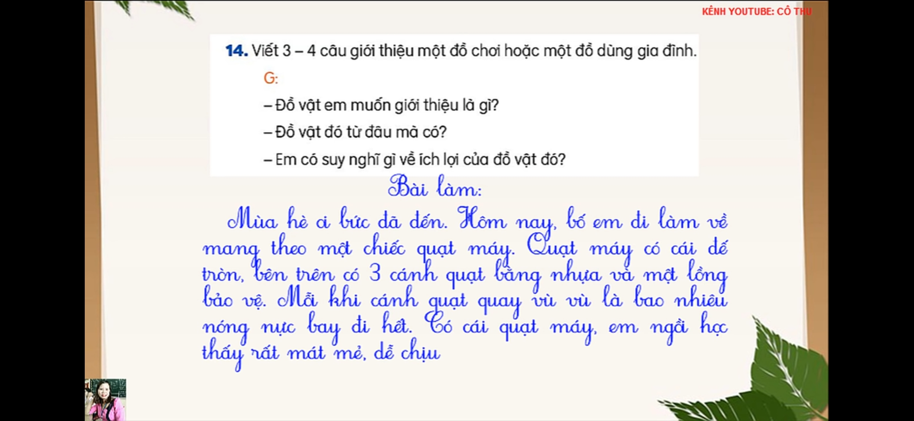

Slide 10



CỦNG CỐ BÀI HỌC
Notes:
Bài giảng thiết kế bởi: Hương Thảo - tranthao121006@gmail.com

